Slide 2
Våld i nära relationer
Ett samhällsproblem

Slide 3
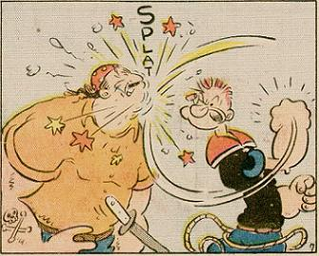
Våld i nära relationer
Våld i nära relationer drabbar både kvinnor och män, men kvinnor drabbas oftare av upprepat och mer allvarligt våld.
Förövaren är i majoriteten av fallen en man.
Många barn upplever våld i sin familj.
Det är ofta kombinationer av fysiskt, sexuellt och psykiskt våld.

Slide 4
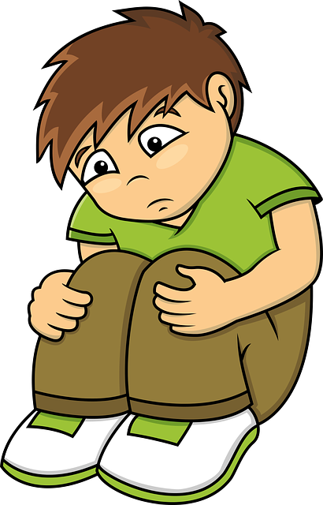
Barnäktenskap
Äktenskapsåldern i Sverige är 18 år.
Denna ålder baseras på att äktenskap för barn kan vara skadligt.
Du kan ta kontakt med skolkurator, ungdomsmottagning, socialtjänst, polis för råd och stöd.

Slide 5
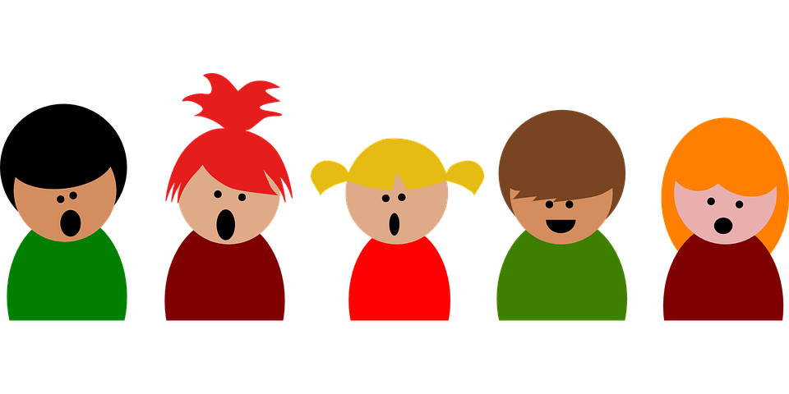
Barnäktenskap
Det är straffbart om en förälder använder beroenderelationen mellan barn och förälder för at få sitt barn att ingå ett äktenskap.
Föräldrar behöver inte använda hot, tvång eller misshandel. Påtryckningar, som tjat eller skuldbeläggande, kan vara nog.
Föräldrar får aldrig, även om du är över 18 år, bestämma vem du ska gifta dig med.

Slide 6
Äktenskapstvång
Ett äktenskap ska ingås av fri vilja.
Vill inte den ena parten räknas detta enligt svensk lag som ett tvångsäktenskap.
De personer som förmår någon annan att ingå ett äktenskap mot sin vilja kan straffas för detta.

Slide 7
Vilseledande äktenskapsresa
Om någon vilseleder en annan person att resa till en annan stat genom tvång med syfte att få personen att gifta sig där räknas det som ett brott.

Slide 8
Godkännande av utländska äktenskap
De som gifter sig ska samtidigt vara närvarande.
Detta innebär att fullmaktsäktenskap som har skett utomlands inte är giltiga i Sverige.
I Sverige erkänns inte äktenskap som är barnäktenskap eller tvångsäktenskap

Slide 9
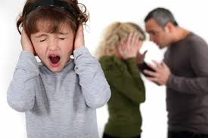
Hedersrelaterat våld
Det kan vara flera förövare, t.ex. i den närmaste familjen.
Det kan vara pådrivet från omgivningen.
Kontrollen av flickors och kvinnors sexualitet är central.
Valet av partner är inte individens utan familjens val.

Slide 10
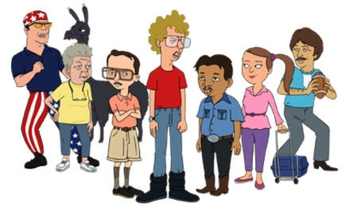
Hedersrelaterat våld
Våldet och förtrycket kan ta sig många olika uttryck: fysiskt, psykiskt, socialt och sexuellt. Vardagliga begränsningar i livet som gäller klädval och socialt umgänge.
Du kan få hjälp och stöd hos socialtjänst, sjuk-hälsovård, rättsväsendet.
Det är både flickor och kvinnor samt pojkar och män som utsätts för hedersrelaterat våld och förövarna kan både vara kvinnor och män.

